Slide 1
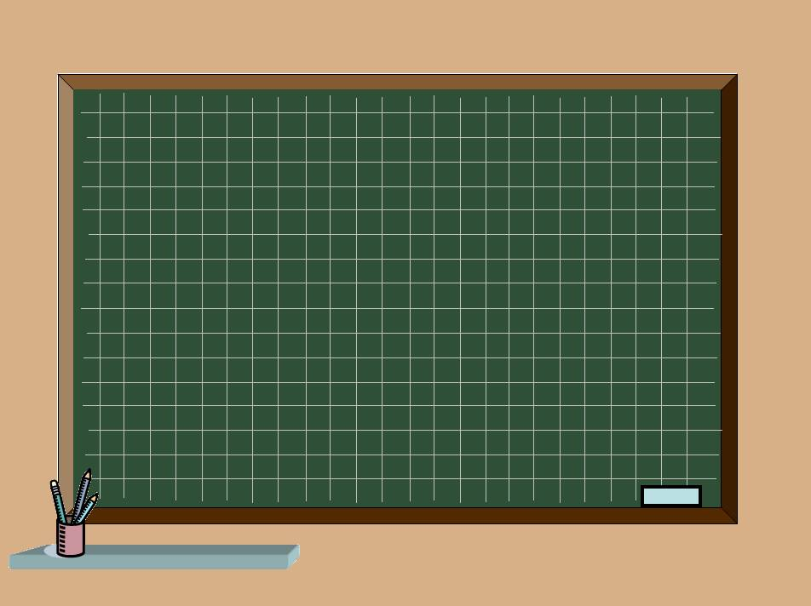
Урок математики
Будем считать:
решать примеры
сравнивать числа
решать задачу
говорить и думать
писать и играть.
Презентацию выполнила учитель начальных классов ГБС(к)ОУ «Специальная (коррекционная) общеобразовательная школа-интернат № 14 VII вида»
с. Усть-Цильма .Чупрова А.К.

Slide 2
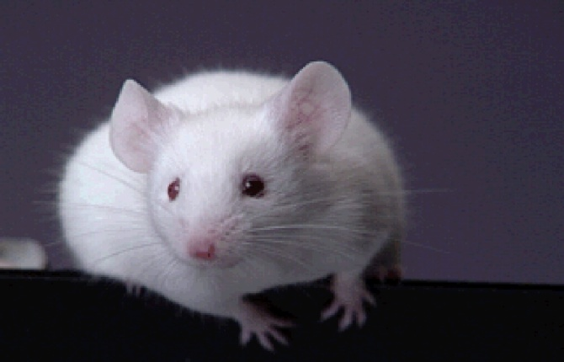
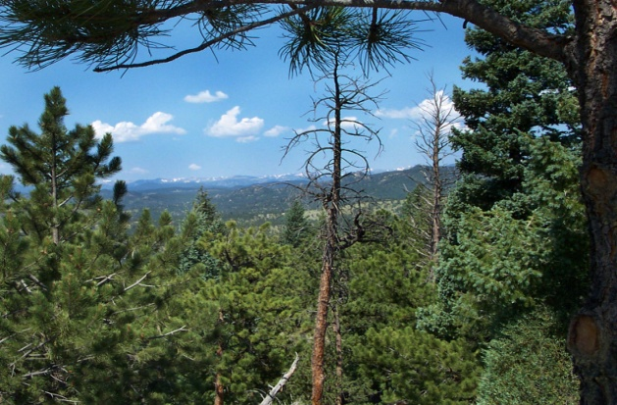
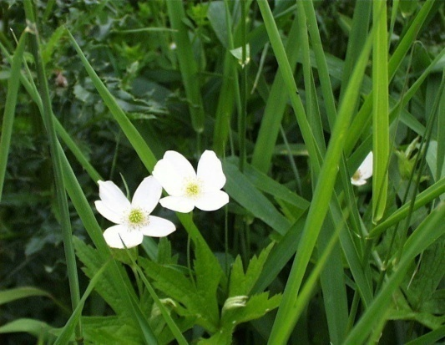
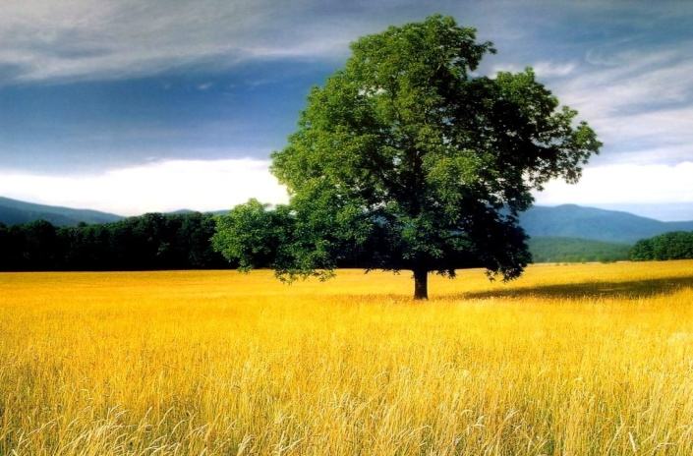
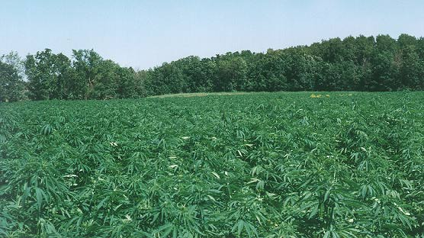
Мыши.

Slide 3
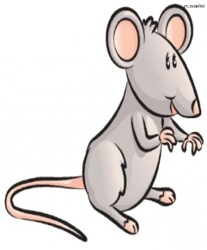
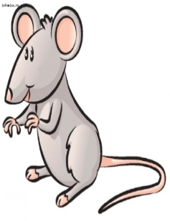
Задача.

Slide 4
Задача.
3м.+3м.=6м.
Ответ: 6 мышек.

Slide 5
Задача.

Slide 6
Проверь!
6-4= 2
6-3=3
5+2= 7
2+2=4
6-2=4
3+2=5
7-2=5
3+3=6

Slide 7
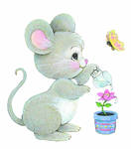
Молодцы, ребята!
Спасибо за работу!

Slide 8
В ПРЕЗЕНТАЦИИ ИСПОЛЬЗОВАНЫ:
Ресурсы Интернета – анимированные картинки, шаблон оформления.

